Slide 1
Презентация урока по теме
«Возрождение
Олимпийского движения в Европе и в России в XIX – начале XX вв.»

Slide 2
Содержание:
I. Введение…………………………………………………………………………………………...слайды 3-5
II. Предпосылки к Возрождению Олимпийских игр……………………..слайды 6-27
2.1.Олимпийские игры в древности: краткий обзор
2.2. Предпосылки к возрождению Олимпийских игр в XIX в.
2.3. События, способствовавшие дальнейшему развитию
Олимпийского движения
2.4. Пьер Кубертен - организатор проведения первых Олимпийских игр
современности
2.5 Первые Олимпийские игры современности: общая характеристика
2.6. Начало развития Олимпийского движения в России
III. Заключение. Подведение итогов……………………………………………………....слайд 28
2

Slide 3
I. Введение
Цель урока:
Провести обзор по истории возрождения Олимпийского движения в Европе и в России XIX - начале в XX в.
Задачи урока:
Выявить предпосылки к возрождению Олимпийского движения в Европе и в России
Познакомиться с личностью Пьера де Кубертена – инициатора организации современных Олимпийских игр
Развить навыки работы в группе, развитие коммуникативных навыков и умений
Развить интерес к истории Олимпийского движения.
Сформировать любовь к ЗОЖ.
5

Slide 4
Значимость и актуальность темы:
Ничто так не истощает и не разрушает человеческий организм, как физическое бездействие.
Аристотель
Спорт формирует культуру оптимизма, культуру бодрости.
А.В. Луначарский
“Нет ничего благороднее солнца, дающего столько света и тепла.
Так и люди прославляют те состязания, величественнее которых нет ничего, - Олимпийские игры”
Пиндар
1,5 тысячи лет пройдёт от последних Олимпийских игр древности
до первых Олимпийских игр современности. XIX век - эпоха Возрождения Олимпийских игр.
3

Slide 5
Методы и приёмы учителя и учащихся на уроке.
4

Slide 6
II. Предпосылки к возрождению Олимпийского движения.
6

Slide 7
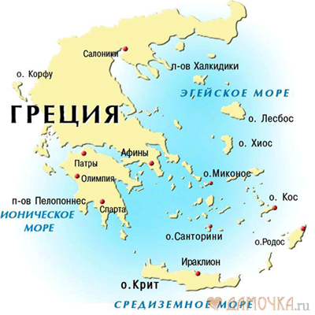
2.1. Олимпийские игры.
2.1. Олимпийские игры в древности.
Начало первых Олимпийских игр | 776 г. до н.э.
Основатели | Древнегреческие боги:
Виды состязаний | Пятиборье: бег, прыжки в длину, метание копья и диска, борьба., Кулачный бой, Бег с оружием, Гонки на колесницах,
Продолжительность | 5 дней, повторялись через каждые 4 года
Запреты | Устав Олимпийских игр предписывал также, чтобы ни одна женщина под страхом смертной казни не присутствовала на состязаниях. Опаздывать на состязания, спорить с судьями и применять незаконные приемы запрещалось. Организация античных Олимпийских игр предусматривала контроль не только за ходом самих Игр, но и за подготовкой атлетов к ним. В течение 10–12 месяцев до начала Игр атлеты проходили подготовку, после чего сдавали своеобразный экзамен комиссии элланодиков. После выполнения “олимпийского норматива” будущие участники Олимпийских игр еще месяц готовились по специальной программе в Олимпии. Главным принципом состязаний была честность участников. Перед началом соревнований они давали клятву соблюдать правила. Судьи имели право лишить чемпиона титула, если он победил мошенническим путем, провинившийся атлет подвергался также штрафу и телесному наказанию. Жестким условием проведения олимпиады являлось всеобщее перемирие (т. н. божественный мир -- экехерия) -- никаких военных действий и никаких смертных казней. Экехерия длилась два месяца, и нарушение ее каралось крупным денежным штрафом. Так, в 420 г. до н. э. независимые спартанцы вели в Элиде боевые действия с участием тысячи гоплитов, за что были подвергнуты штрафу -- 200 драхм за каждого воина. Отказавшиеся платить, они были отстранены от участия в играх.
Символика | оливковая ветвь, олимпийский огонь,
Победители Олимпийских игр | первый олимпионик Корэб из Элиды; "сильнейший среди сильных" Милон из Кротона; Политес из Корины, одержавший на 212-й Олимпиаде три победы во всех трех видах бега в течение одного дня; Ласфен из Тебеи, который бежал 30 километров, соревнуясь с лошадью; Никкола из Акрии, который на двух Олимпиадах одержал пять побед в беге
Значение Олимпийских игр | Устанавливался Священный мир Зарождение олимпийского летоисчисления
Время прекращения | в 394 г. н.э. (император Феодосий I запретил Олимпийские игры как языческий культ
Вот что написал
про древнюю Олимпию
поэт Пиндар:
«Мать всех соревнований…
и госпожа справедливости».
7

Slide 8
Легенды Олимпийских игр
Легенда о ней довольно любопытна. Рассказывают, что эта женщина из известного семейства Диагоридов с острова Родос, давшего много олимпийских чемпионов, сама обучала сына своего Посейдора кулачному бою, готовя его к соревнованиям. Прибыв в Олимпию и не сомневаясь в том, что сын победит, Каллипатера хотела во что бы то ни стало быть свидетельницей его триумфа. Она надела мужское платье и проникла на стадион, смешавшись с группой педотрибов - тренеров.
Когда ее сын Посейдор одного за другим победил пятерых соперников и стал олимпиоником, счастливая мать не выдержала: забыв обо всем, она перепрыгнула через барьер, бросилась к сыну, обняла его... но в стремительном беге мужской наряд слетел с нее. По закону Каллипатеру должны были сбросить со скалы, но судьи не нашли в себе сил сделать это.
И ее помиловали, так как эта женщина была дочерью чемпиона, сестрой чемпионов и, наконец, матерью чемпиона. Но дабы впредь не допускать повторения подобных случаев, было постановлено, чтобы педотрибы, находящиеся в непосредственной близости от участников состязаний, присутствовали на Играх обнаженными.
9

Slide 9
Проблема
Многочисленные войны со временем ослабили могущество Эллады. В середине II века до нашей эры Греция была завоевана Римом. Насильственное насаждение христианства в Римской империи привело не только к запрету древнегреческих богов, но и уничтожению олимпийских традиций. В 394 г. н.э. Римский император Феодосий I издал указ, запрещающий дальнейшее проведение Олимпийских игр как языческих. Современные исследователи считают, что и после этого указа на Олимпийском стадионе продолжали проводить состязания. И тогда следующий римский император Феодосий II в 426 году приказал разрушить храм Зевса и выжечь Олимпию. Приказ был исполнен, и эра олимпийских игр древности закончилась. 1,5 тысячи лет пройдёт до того момента, когда Олимпийское движение снова возродиться.
8

Slide 10
2.2. Предпосылки к возрождению Олимпийского движения.
Интерес к ним особенно возрос после опубликования книги археолога И.Виккельмана о Древней Греции, а также о раскопках в Олимпии, начатых другим немецким археологом Э.Куртисом в 1875 г.
в этот период времени в разных странах уже складывались свои системы физического воспитания: немецкая (И.Гутс-Мутс, Г.Фит, А.Шписс, Ф.Ян и др.), английская (Д.Локк, Т.Арнольд, Г.Спенсер), французская (Ж.-.Ж.Руссо, Д.Ф.Аморос, Ж.Демени), шведская (П.Х.Линг, Я.Линг), чешская (М.Тырш), русская (Е.А.Покровский, Е.М.Дементьев, П.Ф.Лесгафт).
В 1960-1880 г.г. начинаются широкие спортивные контакты, появляются национальные и первые международные спортивные объединения.
10

Slide 11
2.3.События, способствовавшие дальнейшему развитию Олимпийского движения.
-
- в 1864 г. состоялась встреча студенческих команд Кэмбриджского и Оксфордского университетов по легкой атлетике, включившие в себя бег на 440 ярдов, 200 и 120 ярдов с барьерами, стипль-чез, прыжки в длину и высоту;
- в 1881 г. создается Европейская ассоциация гимнастики;
- в 1888 г. в Америке создается любительский легкоатлетический союз
11

Slide 12
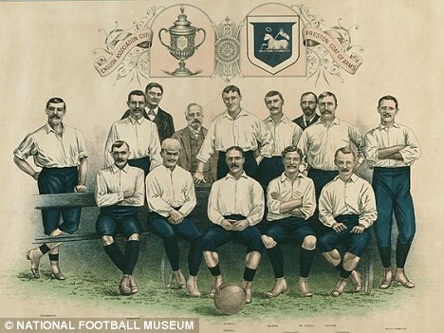
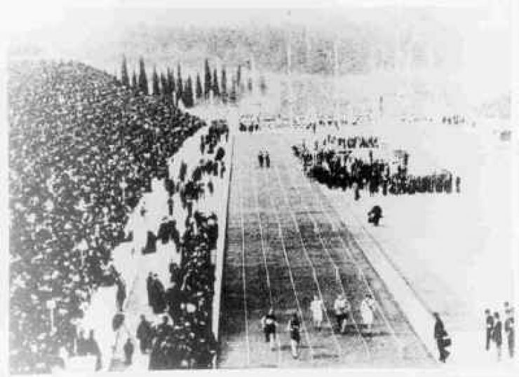
Английская футбольная лига в 19 веке.
1863 г. в Англии, создается первое национальное объединение - футбольная лига;
В 1864 г. состоялась встреча студенческих команд Кэмбриджского и Оксфордского университетов по легкой атлетике
12

Slide 13
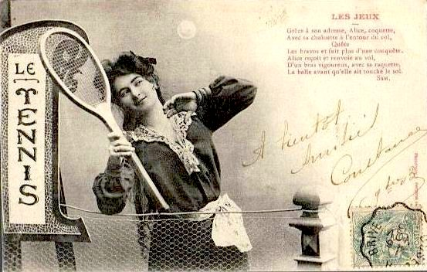
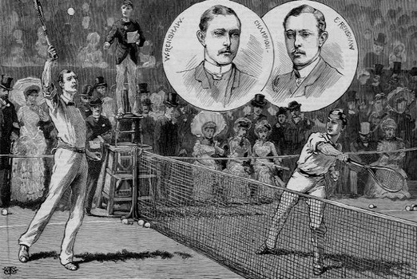
Теннис
13

Slide 14
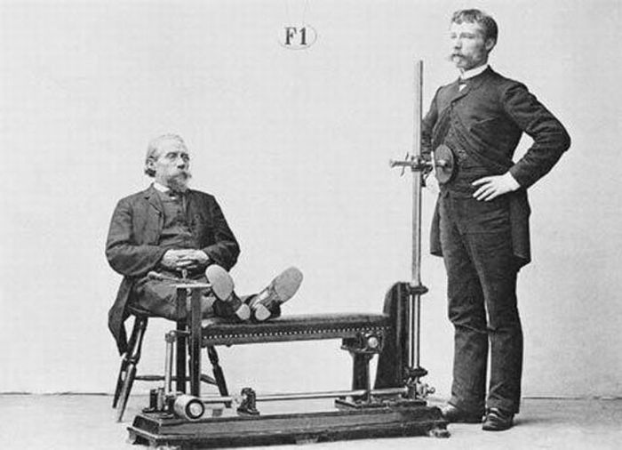
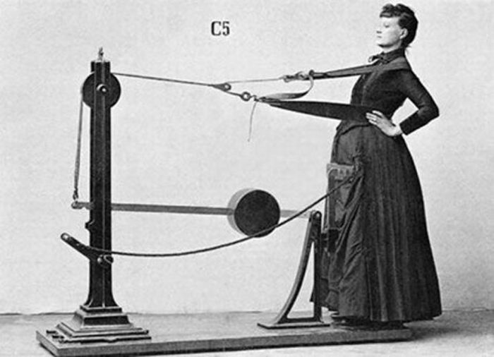
тренажерные залы существовали в 19-м веке.
14

Slide 15
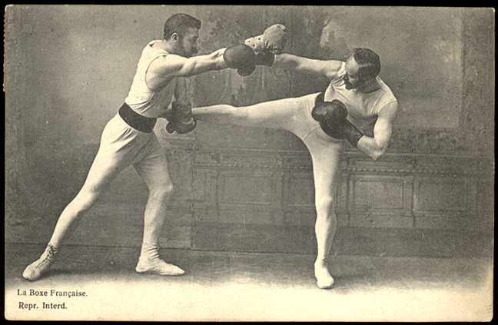
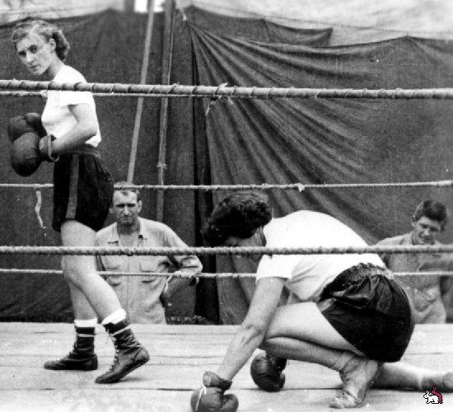
Мужской бокс в 19 веке
15
Женский бокс в 19 веке

Slide 16
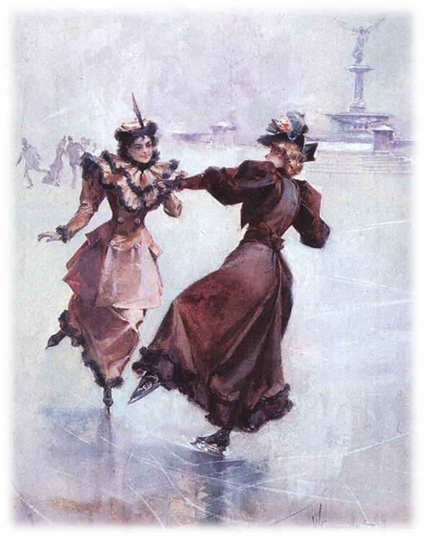
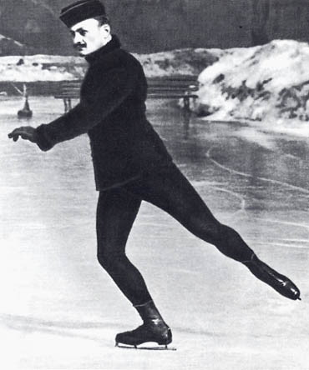
Фигурное катание
.
Панин-Коломенкин
Николай Александрович -
На I Конгрессе конькобежцев в 1871 году фигурное катание было признано как вид спорта.
Первый олимпийский чемпион в истории России
16

Slide 17
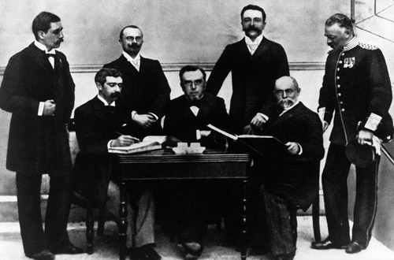
Международный Олимпийский Комитет
Члены МОК (слева направо): 1. Доктор Виллибильд Гебхардт (Германия) 2. Барон Пьер де Кубертен (Франция) 3. Советник Иржи Гут-Ярковский (Чехия) 4. Деметриус Викелас (Греция) 5. Ференц Кемени (Венгрия) 6. Генерал А.Бутовский (Россия) 7. Генерал Виктор Бальк (Швеция) (Афины, 10 апреля 1896 года)
МОК основан 23 июня 1894 года в Париже бароном Пьером де Кубертеном и Деметриусом Викеласом. Ежегодно 23 июня празднуется Международный Олимпийский день.
17

Slide 18
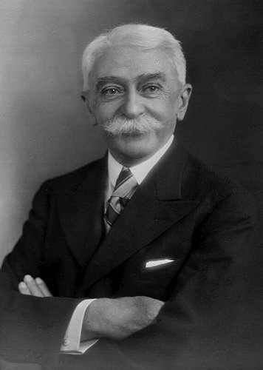
2.4. Пьер Кубертен
Кубертен много размышлял над идеей проведения международных соревнований в целях популяризации спорта. Заметив возросший интерес общества к Античным олимпийским играм, вызванный громкими археологическими открытиями в Олимпии, Кубертен разработал проект возрождения Олимпийских игр и выступил 25 ноября 1892 года в Сорбонне, всемирно известном Парижском университете, с докладом «Возрождение олимпизма».
23 июня 1894 года старания Кубертена увенчались успехом. На конгрессе в Сорбонне было принято историческое решение: «Поскольку нет никаких сомнений в преимуществах, представляемых возрождением Олимпийских игр, как с точки зрения спортивной, так и интернациональной, да будут возрождены эти игры на основах, которые соответствуют требованиям современной жизни». Также был учреждён Международный олимпийский комитет (МОК), в котором Кубертен занял должность генерального секретаря. Было решено проводить Игры каждые четыре года. После обсуждения конгресс поддержал предложение друга Кубертена Деметриуса Викеласа о проведении Первых Олимпийских игр современности в Афинах, в знак преемственности Играм древности. Деметриус Викелас был избран президентом Олимпийского комитета.
18

Slide 19
Высказывания Кубертена
В недалеком будущем нас ждет появление отвратительного клана спортсменов-профессионалов, которые извратят саму идею спортивных состязаний, монополизируют их и превратят в своего рода театр марионеток.
Главное - не победа, а участие.
О спорт, ты - мир!
19

Slide 20
Физкультминутка
А теперь, ребята, давайте немного отдохнем и проведем физкультминутку.
Учащиеся выполняют движения по смыслу текста .
Дышим носом глубоко,
Поднимаемся легко.
(Приседания.)
Наклоняемся вперед,
Прогибаемся вперед,
Прогибаемся назад.
Как деревья ветер гнет,
Так качаемся мы в лад.
(Наклоны назад - вперед.)
Головой теперь покрутим.
Так мы лучше думать будем!
Поворот и поворот,
А потом наоборот.
(Вращения головой в стороны.)
Встанем, дети, на носочки.
(Руки вверх.)
На зарядке ставим точку.
20

Slide 21
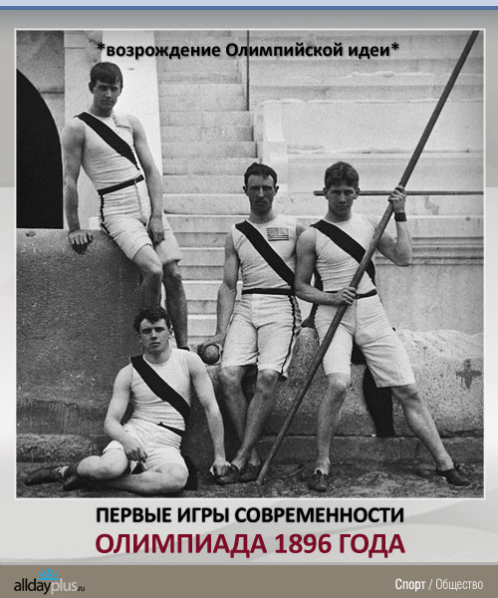
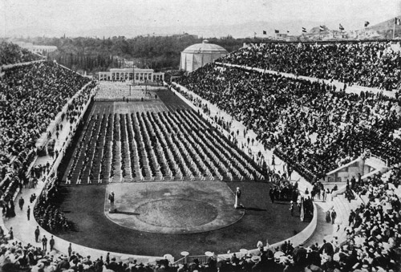
2.5.Первые Олимпийские игры современности.
На первых возобновленных Олимпийских Играх в 1896 г., в которых участвовало 285 спортсменов из 13 стран, первым олимпийским победителем стал грек — Спиридон Луис, выигравший в марафонском беге.
21

Slide 22
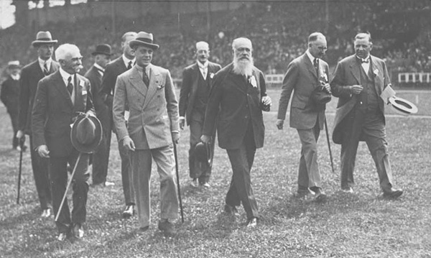
Открытие Олимпийских игр.
Церемония открытия прошла 6 апреля 1896 года. Дата была выбрана не случайно — в этот день пасхальный понедельник совпал сразу в трёх направлениях христианства — в католицизме, православии и протестантизме. Кроме того, в этот день в Греции отмечается День независимости. На торжественном открытии Игр присутствовало 80 000 зрителей, в том числе почти вся королевская семья — король Георг I, его жена Ольга и их дети. После речи руководителя организационного комитета наследного принца Константина, Георг I объявил:
«Объявляю первые международные Олимпийские игры в Афинах открытыми. Да здравствует Греция. Да здравствует её народ»
22

Slide 23
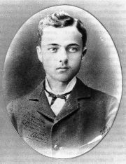
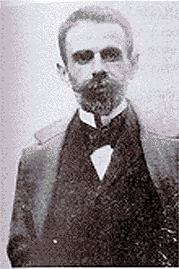
Символы Олимпийских игр 1896
Эта первая церемония открытия Игр заложила две олимпийские традиции — открытие Игр главой государства, где проходят соревнования, и исполнение Олимпийского гимна. Однако таких непременных атрибутов современных Игр, как парад стран-участниц, церемония зажжения Олимпийского огня и произнесение Олимпийской клятвы, не было, они были введены позже.
гимн Олимпийских игр 1896 г , написанный Спиросом Самарасом на стихи Костиса Паламаса.
23

Slide 24
Музыкальная пауза.
Звучит мелодия олимпийского гимна.
24

Slide 25
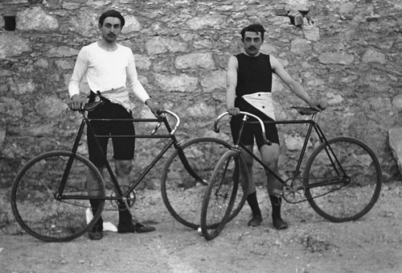
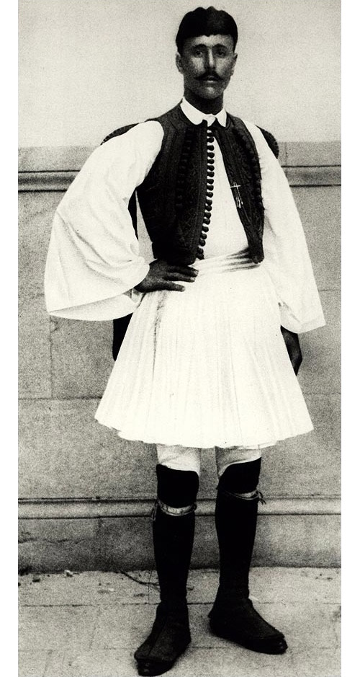
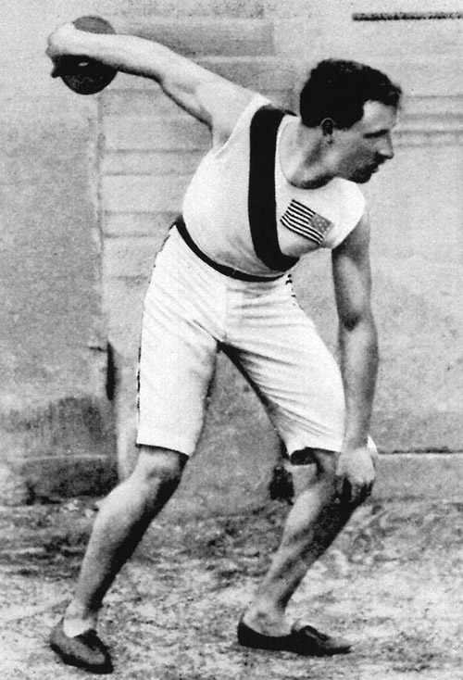
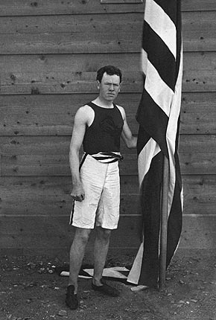
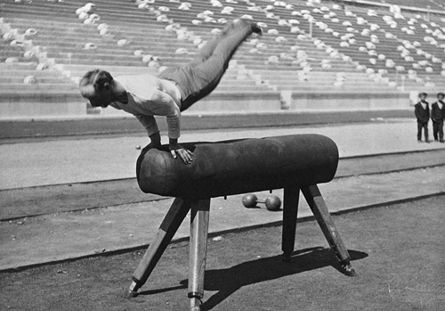
Дискобол Роберт Гаррет, завоевавший олимпийское золото. Getty Images
Французские велогонщики Леон Фламан Поль Массон. Фламан завоевал золото гонке на 100 км, а Массон выиграл золотые медали на дистанциях 2 км и 10 км. IOC, Olympic Museum / Allsport
Греческий спортсмен Спиридон Спиридон Луис - победитель первого олимпийского марафона. Allsport IOC, Allsport
Немецкий гимнаст Карл Шуман, ставший олимпийским чемпионом. IOC, Olympic Museum / Allsport
Джеймс Конноли - первый олимпийский чемпион современности.
25

Slide 26
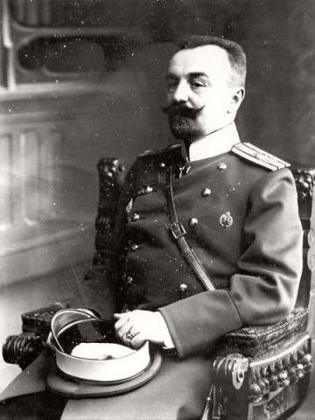
2.6.Развитие олимпийского движения в России.
Россия собиралась прислать своих спортсменов на Игры. В Международном олимпийском комитете Россию представлял генерал А. Д. Бутовский, подготовка к Играм шла во многих крупных городах России: Одессе, Киеве, Санкт-Петербурге. Участию в Играх помешало отсутствие средств — лишь несколько спортсменов выехали в Афины из Одессы, но все они смогли добраться лишь до Константинополя, а затем вернулись в Россию. Киевлянин Николай Риттер добрался до Афин и подал заявку на участие в соревнованиях по борьбе и стрелковому спорту, но затем забрал заявку обратно. Вернувшись в Россию, Риттер стал активно пропагандировать Олимпийские игры.
26

Slide 27
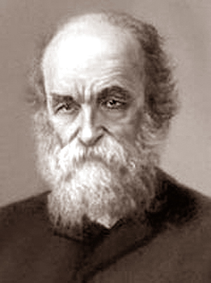
Лесгафт считал возможным воздействовать функцией, «направленным упражнением», на развитие органов человеческого тела и всего организма.[5] В основе педагогической системы П. Ф. Лесгафта лежит учение о единстве физического и духовного развития личности. Ученый рассматривает физические упражнения как средство не только физического, но и интеллектуального, нравственного и эстетического развития человека. При этом он постоянно подчеркивает важность рационального сочетания, взаимовлияния умственного и физического воспитания. «Необходимо, — писал П. Ф. Лесгафт, — чтобы умственное и физическое воспитание шли параллельно, иначе мы нарушим правильный ход развития в тех органах, которые останутся без упражнения».
Большое внимание П. Ф. Лесгафт обращал на содержание физического образования, на использование упражнений и игр как метода познания. Он классифицировал физические упражнения по четырём основным группам:
1) простые упражнения в движениях головой, туловищем, конечностями и сложные упражнения с разновидностями движений и метаний;
2) упражнения с увеличивающимися напряжениями при двигательных действиях с палками и гирями, при метании деревянных и железных шаров, прыжках, борьбе, лазании, удержании равновесия;
3)упражнения, связанные с изучением пространственных и временных отношений при беге в заданном темпе, прыжках на определённое расстояние и метании в цель;
4)систематические упражнения в процессе простых и сложных игр, плавания, бега на коньках и на лыжах, в походах, на экскурсиях и в единоборствах.
27

Slide 28
III.Выводы.
1,5 тысяч лет отделяет от последних Олимпийских игр древности
до первых Олимпийских игр современности.
Первые Олимпийские игры состоятся в Афинах в 1896 году и будут иметь колоссальное значение в развитии Олимпийского движения в Европе и в России
Организатором возрождения Олимпийских игр является французский
спортивный и общественный деятель, историк, педагог, литератор; барон
Пьер де Кубертен
В России популяризаторами олимпийских идей станут генерал А. Д.
Бутовский, Николай Риттер, П.Ф. Лесгафт
28

